Slide 1
프로젝트 기획
윤기호 교수님
야심작
김동욱 김원중 신세규 임예지

Slide 2
프로젝트 기획
Ⅰ 팀과 조원소개
Ⅱ 아이디어
Ⅲ 왜 스마트시계인가?
Ⅳ 관련이론 및 실현가능성
Ⅴ 조원별 예상디자인
Ⅵ 역할분담 및 향후일정

Slide 3

Ⅰ. 팀과 조원소개
프로젝트기획
야심작 – 夜心作
1. 우리에게 야심작(夜心作)이 될 수 있는 발명품을 만들겠다는 의미
2. 밤낮없이

Slide 4

Ⅰ. 팀과 조원소개
프로젝트기획
김원중
1. 조장
2. 하드웨어 및 소프트웨어
(3D프린트, 라즈베리파이)
3. 자료조사
김동욱
소프트 웨어 개발
(무선통신, 안드로이드)
2. 장비조달
신세규
소프트웨어 및 개발총괄
(라즈베리파이, 안드로이드)
2. 관련 이론 조사
임예지
하드웨어 개발 및 소프트웨어
(무선통신, 디자인)
2. 자료조사

Slide 5
Ⅱ. 아이디어
프로젝트기획
POINT. 1
POINT. 2
POINT. 3

Slide 6

Ⅱ. 아이디어
프로젝트기획
직관성
POINT. 2
POINT. 3

Slide 7
Ⅱ. 아이디어
프로젝트기획
POINT. 1
기본 (목적성)
POINT. 3

Slide 8
Ⅱ. 아이디어
프로젝트기획
POINT. 1
POINT. 2
구매욕구

Slide 9
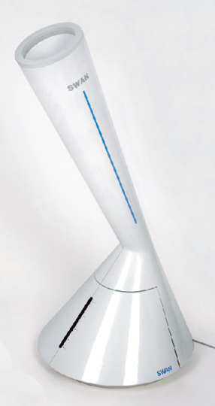
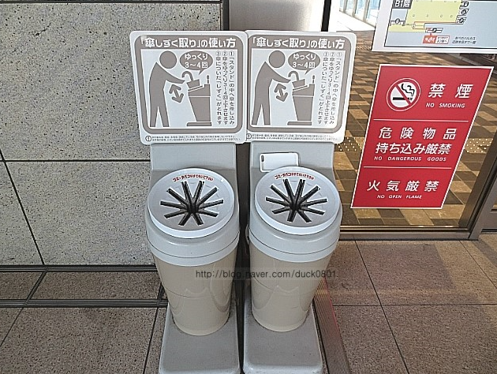
Ⅱ. 아이디어 - 우산건조기
프로젝트기획
직관성 上
목적 中
구매욕구 下

Slide 10

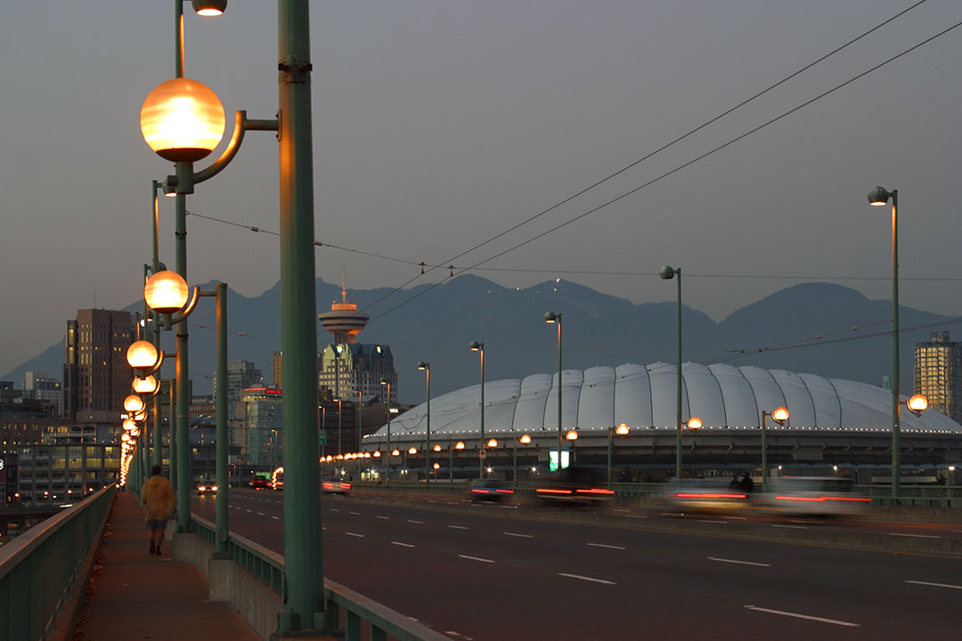
Ⅱ. 아이디어 - 스마트 가로등
프로젝트기획
직관성 中
목적 上
구매욕구 中

Slide 11



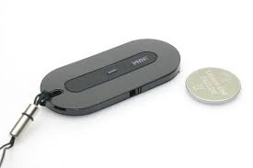
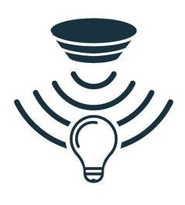
Ⅱ. 아이디어 - 환경분석센서
프로젝트기획
직관성 下
목적 中
구매욕구 中

Slide 12


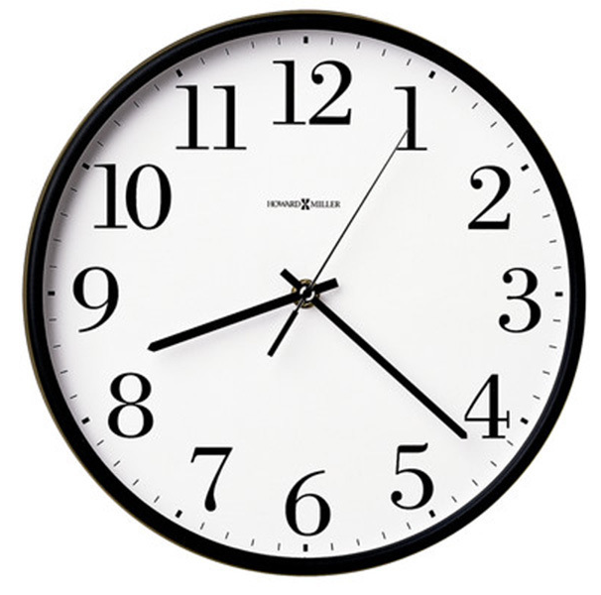


Ⅱ. 아이디어 - 스마트 시계
프로젝트기획
직관성 上
목적 上
구매욕구 中

Slide 13
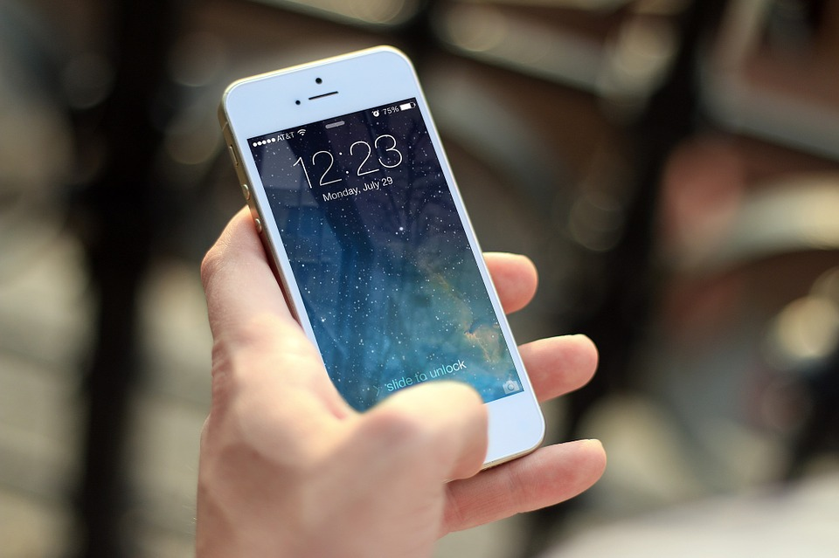
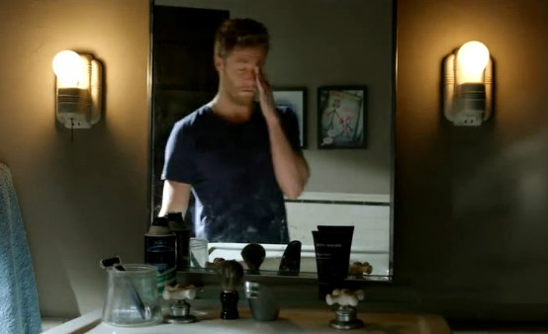
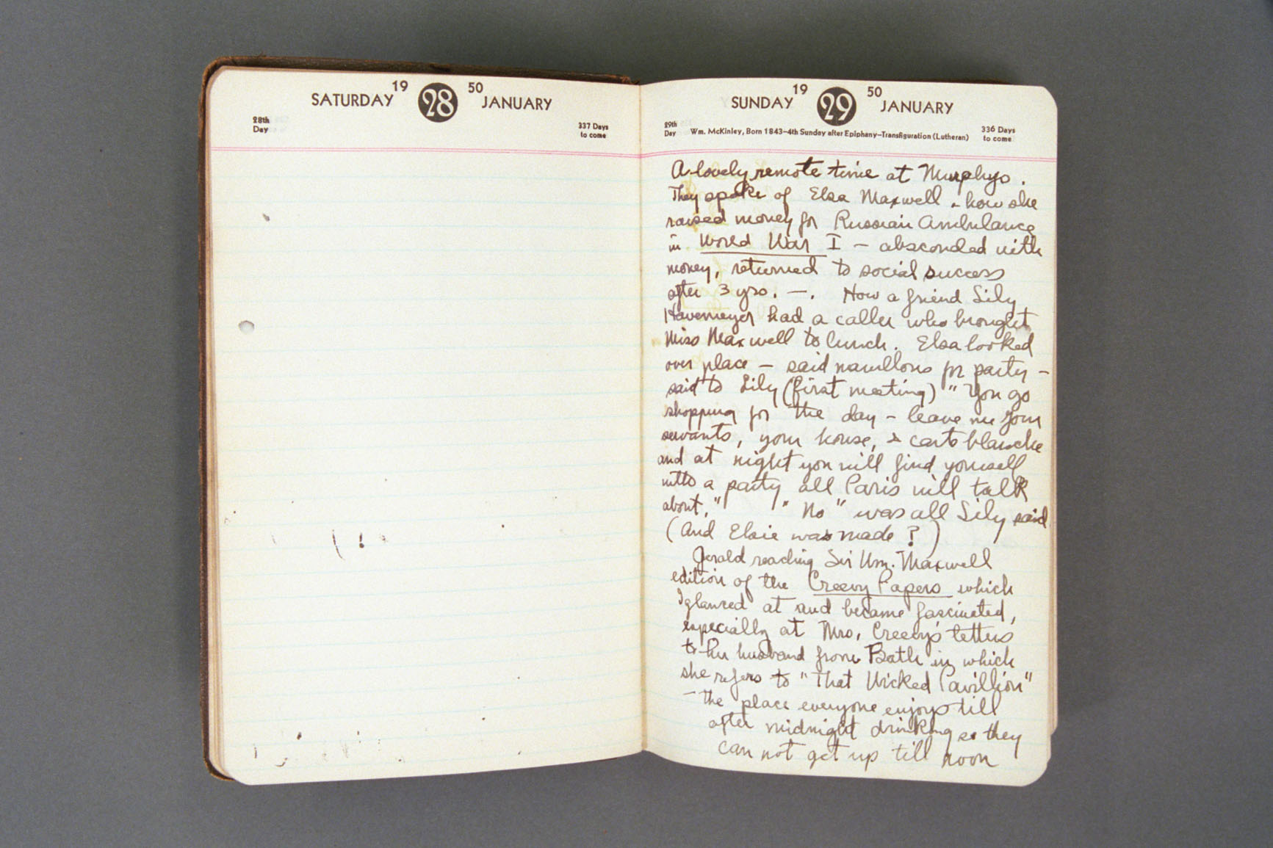
Ⅲ. 왜 스마트시계인가?
프로젝트기획

Slide 14
Ⅲ. 왜 스마트시계인가?
프로젝트기획

Slide 15
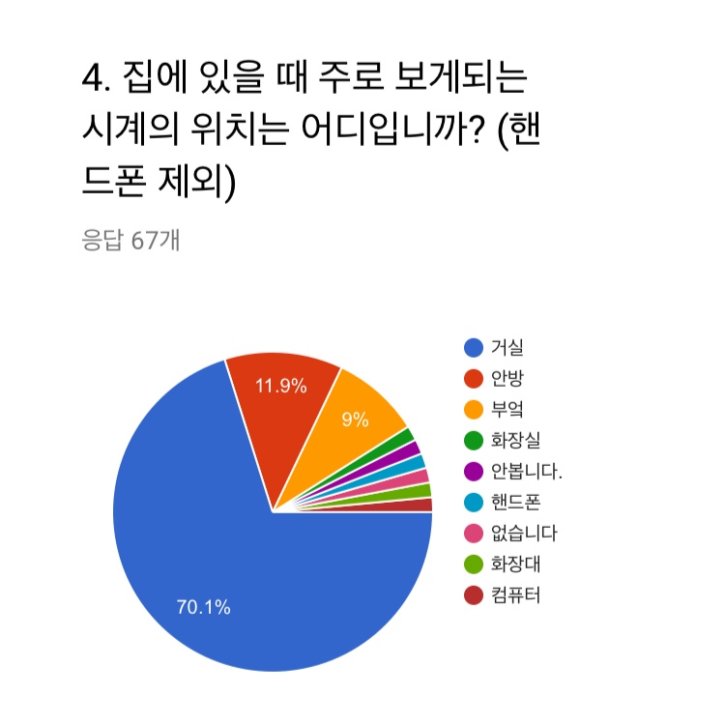
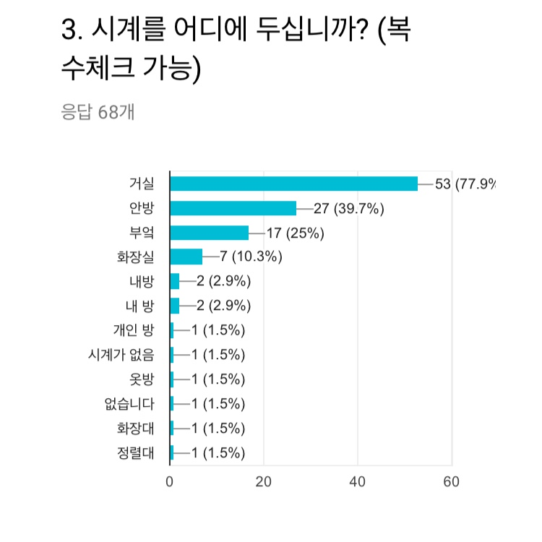
Ⅳ. 관련이론 및 실현가능성
프로젝트기획
설문조사 결과

Slide 16
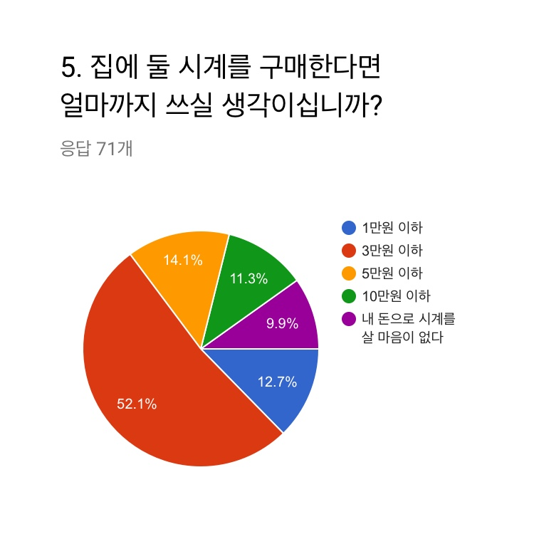
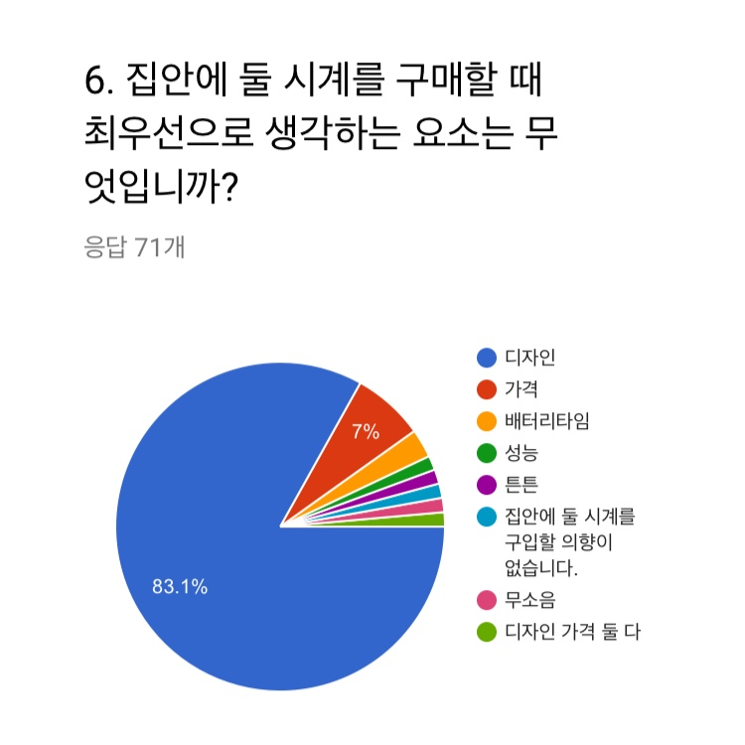
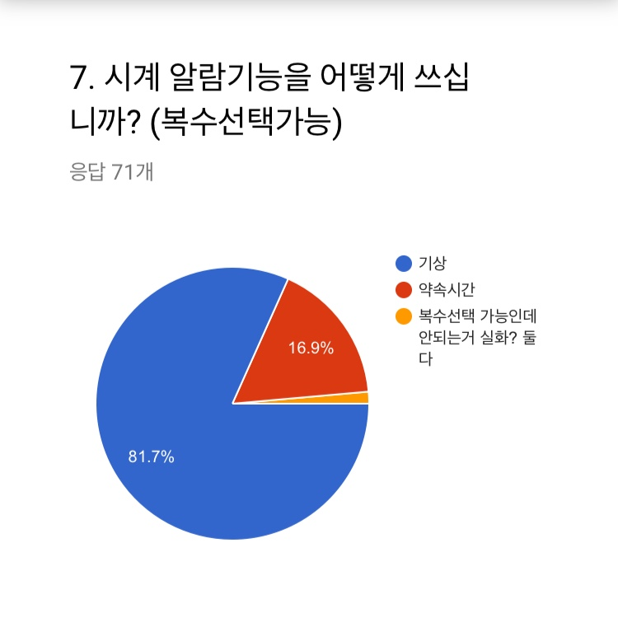
Ⅳ. 관련이론 및 실현가능성
프로젝트기획
설문조사 결과

Slide 17
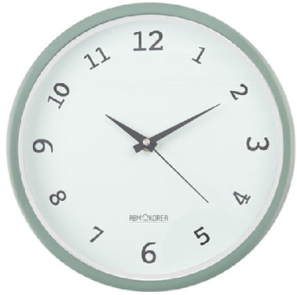
Ⅳ. 관련이론 및 실현가능성
프로젝트기획
디자인
일정관리
(알람..)
어플의 기능
(날씨,교통정보..)

Slide 18




Ⅳ. 관련이론 및 실현가능성
프로젝트기획

Slide 19
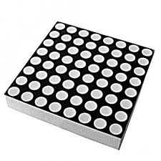
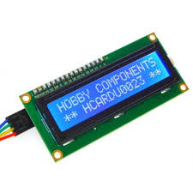
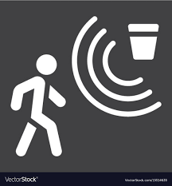
Ⅳ. 관련이론 및 실현가능성
프로젝트기획

Slide 20

Ⅳ. 관련이론 및 실현가능성
프로젝트기획
1.일정등록
2.실시간 동기화
3.푸쉬 알림

Slide 21


Ⅳ. 관련이론 및 실현가능성
프로젝트기획

Slide 22

Ⅴ. 조원별 예상디자인 - 김동욱
프로젝트기획
12
11
1
10
2
온도, 날씨
9
3
8
4
7
5
6

Slide 23
Ⅴ. 조원별 예상디자인 - 김원중
프로젝트기획
현재 시간표시
약속시간
각종 정보

Slide 24
Ⅴ. 조원별 예상디자인 - 신세규
프로젝트기획
12, 18, 3 cm
11:24
3cm
21cm
C언어공부
6

Slide 25
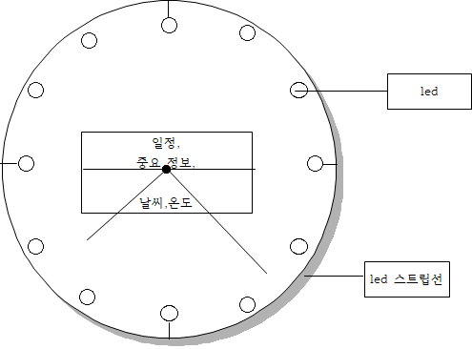
Ⅴ. 조원별 예상디자인 - 임예지
프로젝트기획

Slide 26
Ⅵ 역할분담 및 향후일정
프로젝트기획
김원중
서버프로그래밍과
동기화 이론 조사
김동욱
음성인식 방법 조사
신세규
아두이노 조사 및 코딩
임예지
블루투스 모듈 조사 및 적용방법 찾기

Slide 27
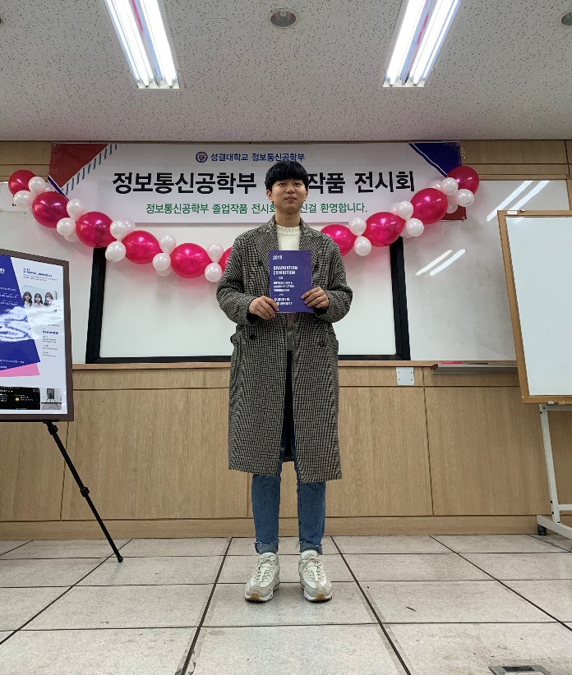
2018졸업작품전시회을 다녀오고 느낀 점
프로젝트기획
1. 별다른 기대를 하지 않았지만
완성도 높은 작품들을 봐서 압박감을 받았다.
2. 작품들을 보면서 우리가 막혔던
부분에 대한 돌파구를 찾을 수 있었다.

